Slide 1
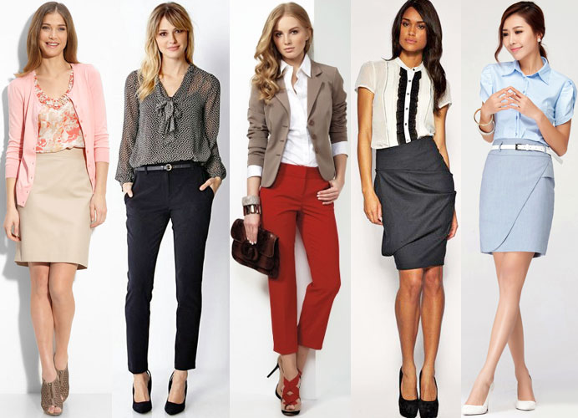
Класичний стиль в одязі
Підготувала вчитель трудового навчання Буцнівської ЗОШ І-ІІІ ст
Мачужак Марія Романівна

Slide 2
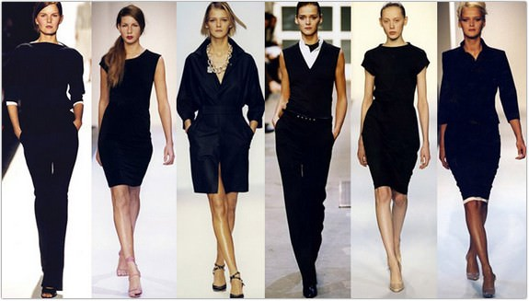
Класичний стиль в одязі – це поєднання простоти, строгості і елегантності. У перекладі з латинської означає «приналежність до вищого розряду, першокласність, зразковість». Інакше його ще називають вічним стилем. Класичний стиль – це фундамент моди, саме тому він підходить людям будь-якого віку і з будь-якою фігурою.

Slide 3
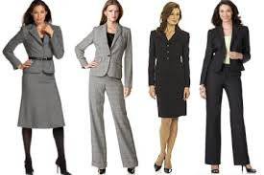
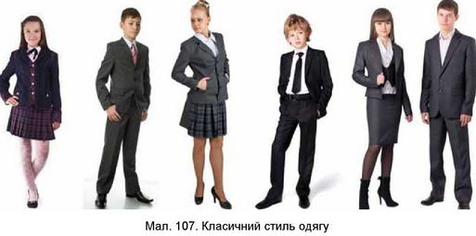
Класичний стиль в гардеробі сучасної людини – це унікальне поєднання привабливості, вишуканості і смаку.

Slide 4
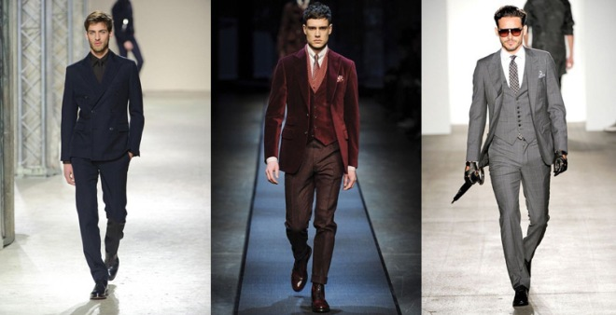
Вперше одяг класичного стилю, якою її звикли бачити сьогодні, з'явилися на початку минулого століття у Великобританії. Величезну роль у становленні класики в жіночому одязі зіграла Коко Шанель. Одна з найбільш відомих жінок-модельєрів набралася сміливості для того, щоб надіти на себе чоловічий костюм.

Slide 5
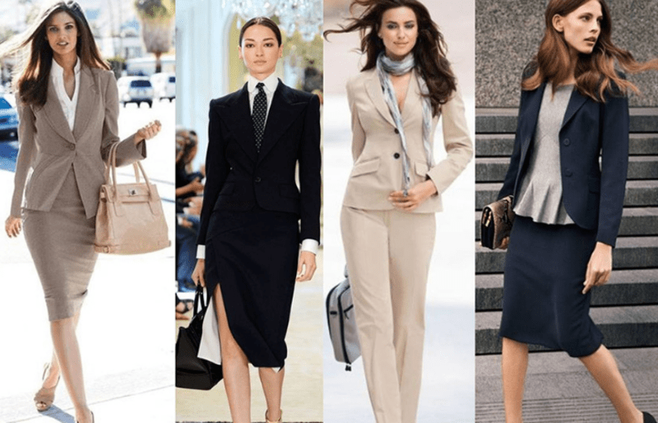
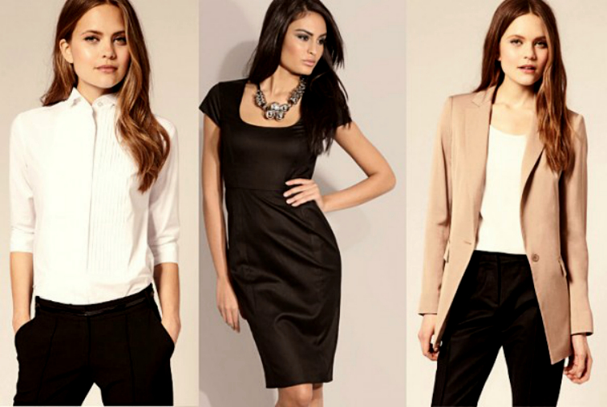
Незважаючи на те, що минуло вже більше століття, основні правила і принципи класичного стилю залишаються незмінними. Модні тенденції сучасного світу лише трохи коригують основні вбрання, а звичний всім зовнішній вигляд не змінюється ось уже 100 років.

Slide 6
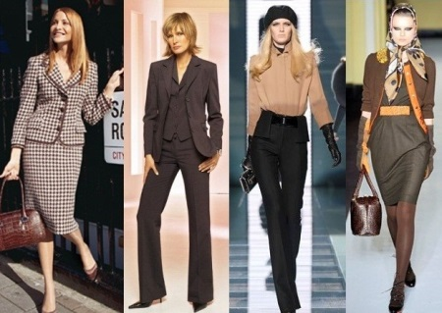
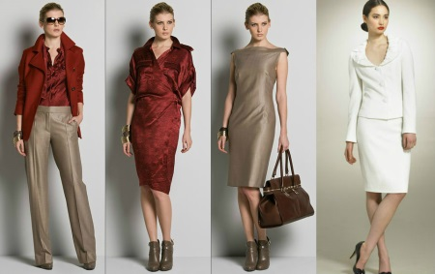
Англійська елегантність
Англійська елегантність – напрям класичного стилю, яке є надбанням справжньої леді.

Slide 7
Soft-класика
Soft-класика є ще одним популярним подстилем, якому зазвичай віддають перевагу молоді дівчата. Тут немає таких серйозних обмежень, як в англійському стилі і допускається поєднання модних елементів.

Slide 8
Відмінною особливістю класичного стилю є простота і елегантність – ознаки, які найкращим чином характеризуються класичний стиль в одязі.

Slide 9
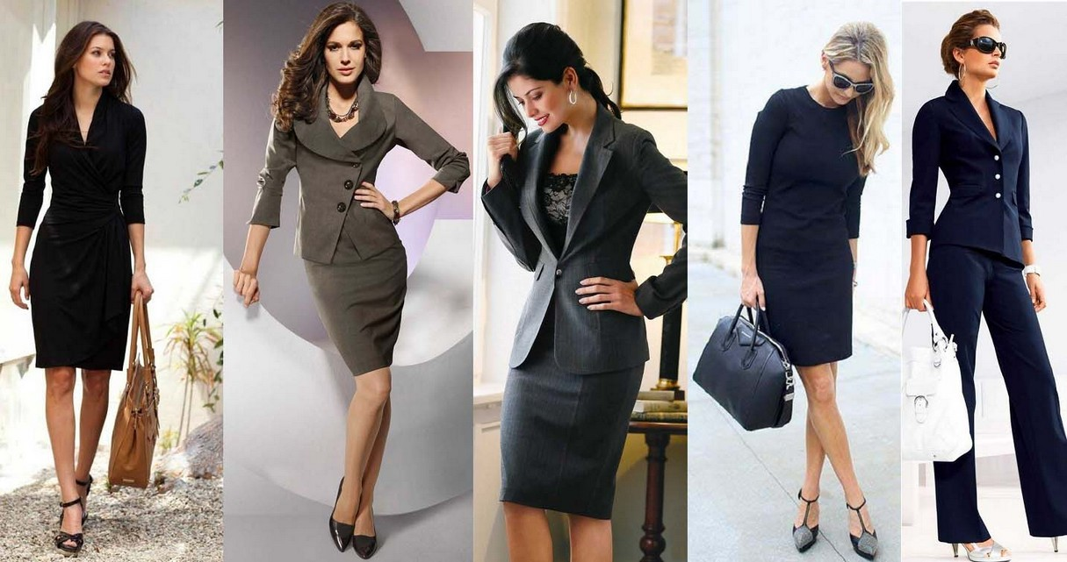
Головна особливість класичного стилю полягає в тому, що тут дозволяється використовувати чорні і білі кольори. Крім того, відмінно буде виглядати на дівчині одяг зеленого, коричневого або бежевого відтінку.

Slide 10
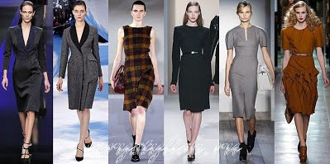
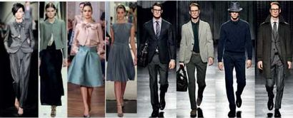
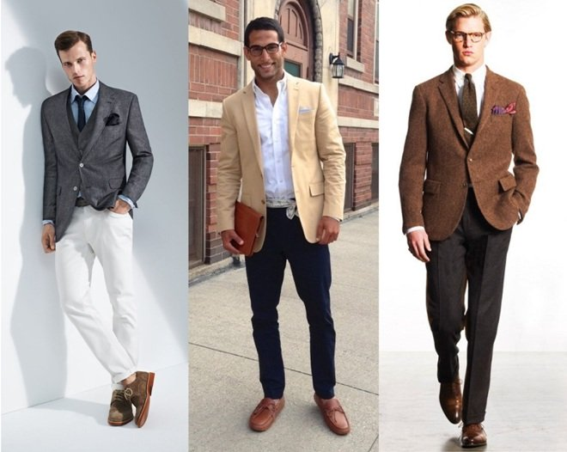
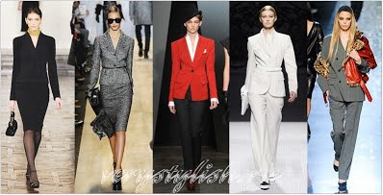
Найбільш популярним і відповідним для даного стилю є однотонні тканини. При бажанні жінка може підібрати для себе варіанти в клітинку або смужку, а ось вироби з зображеннями в класиці не допускаються.

Slide 11
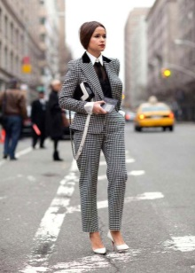
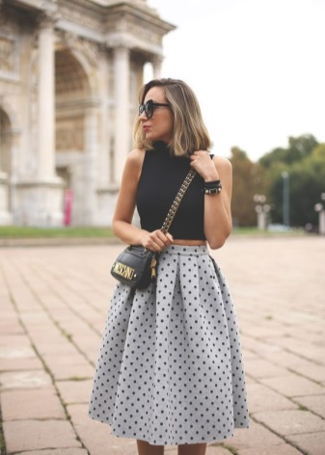
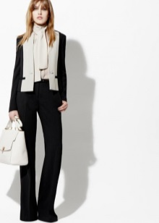
Класичний стиль припускає використання тільки високоякісних натуральних матеріалів. Це може бути бавовна, шерсть або льон.

Slide 12
Найбільш популярною деталлю є класичний костюм, який може бути з брюками або спідницею. Найважливіший принцип при створенні такого образу – наявність піджака з коміром в класичному стилі.

Slide 13
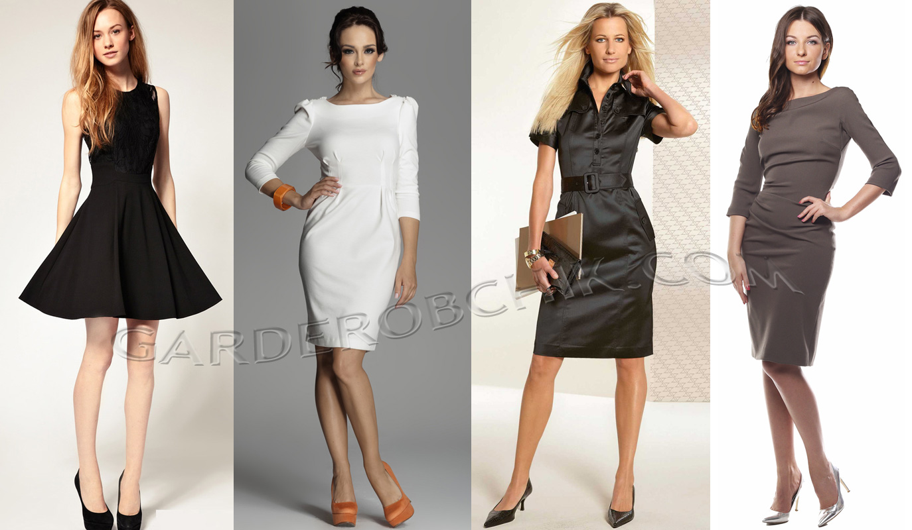
Плаття

Slide 14
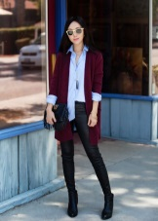
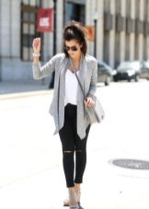
Кардиган
Тонкий кардиган нейтрального кольору.

Slide 15
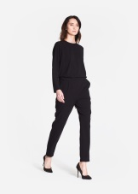
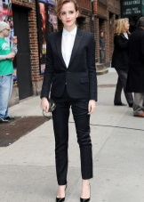
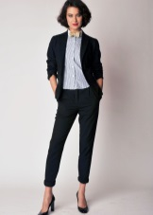
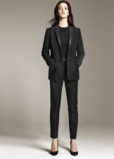
Чорний костюм
Часи, коли костюми могли носити тільки чоловіки, пройшли. Тепер бізнес-дам важко уявити без такого предмета гардероба.

Slide 16
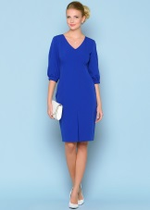
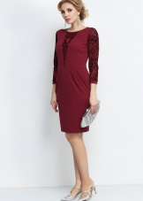
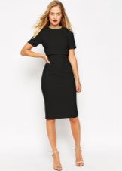
Сукні

Slide 17
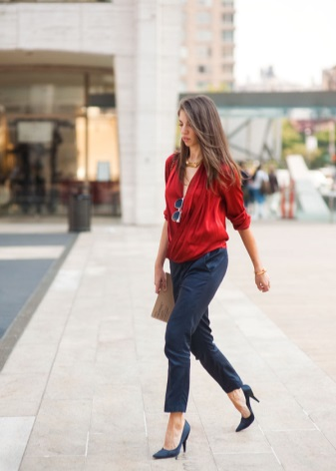
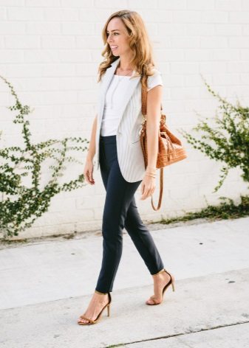
Штани
Штани також повинні відрізнятися прямим кроєм.

Slide 18
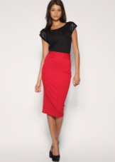
Спідниці
Що стосується спідниці, то класичний стиль припускає наявність простого прямого крою. По довжині така спідниця в обов'язковому порядку повинна бути трохи нижче колін.

Slide 19
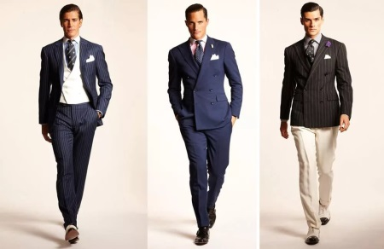
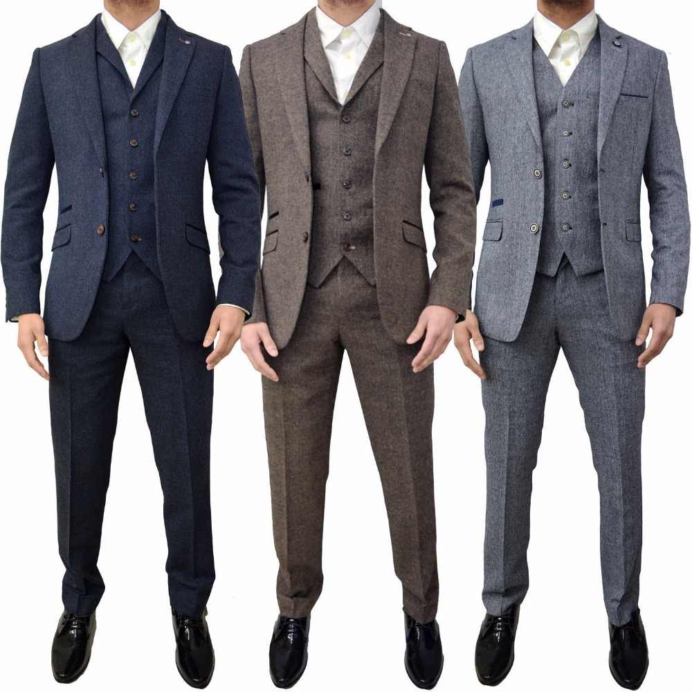
Чоловічі костюми

Slide 20
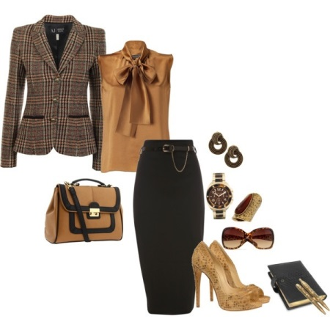
Модні штрихи

